Slide 1
Quantum NV Sieve on Grover for Solving Shortest Vector Problem
https://youtu.be/-VCd44r-tTk

Slide 2
Contribution
Quantum NV Sieve 구현 후, Grover’s search를 적용
Quantum NV Sieve의 자원 추정 (오라클, 그루버)
고차원에서 동작 가능한 Quantum NV Sieve를 위한 최적 구현
격자 기반 암호에 대한 암호 분석의 연구 범위 확장

Slide 3
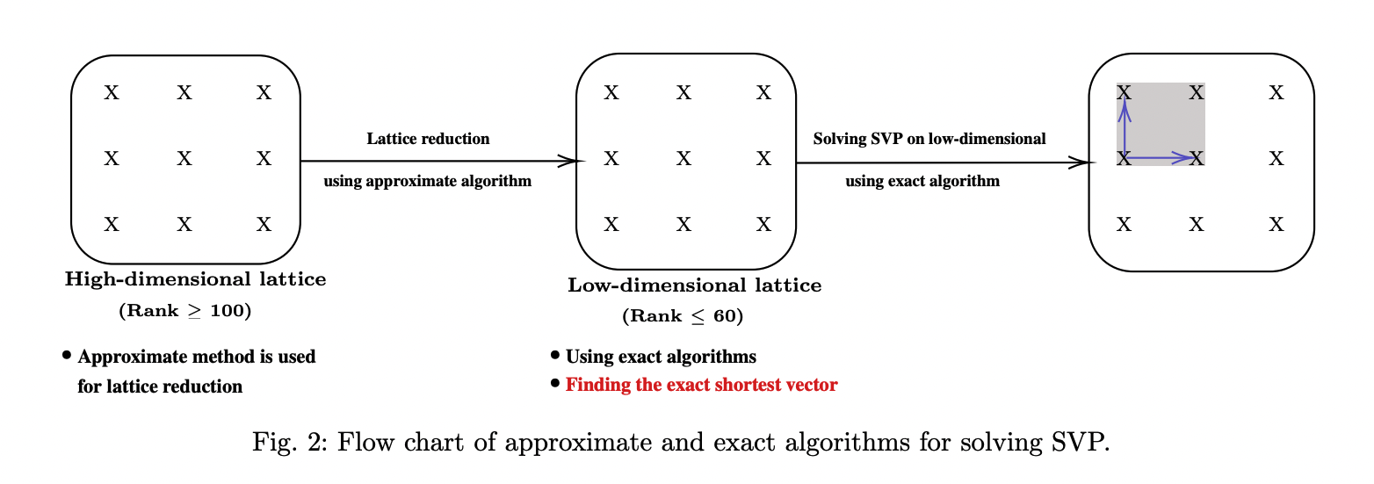
배경지식
KISTI 때 했던 것들이라 넘어가도록 하겠습니다.
Lattice, Basis, Approximate (LLL), Exact (Sieve) 알고리즘
Approximate 알고리즘 (고차원 격자) → Exact 알고리즘 (저차원 격자) ; 하이브리드

Slide 4
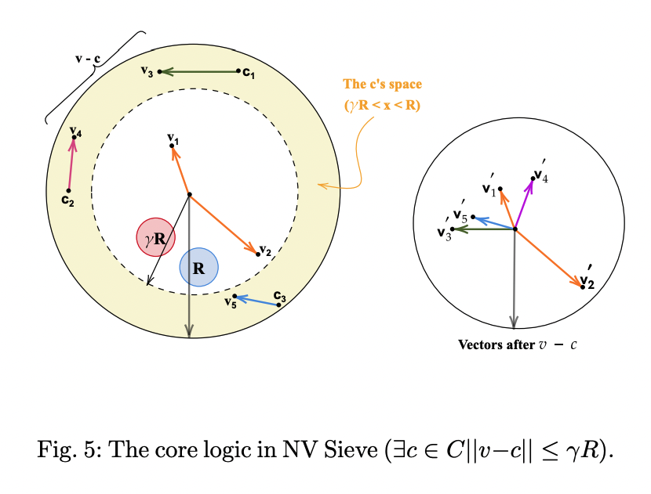
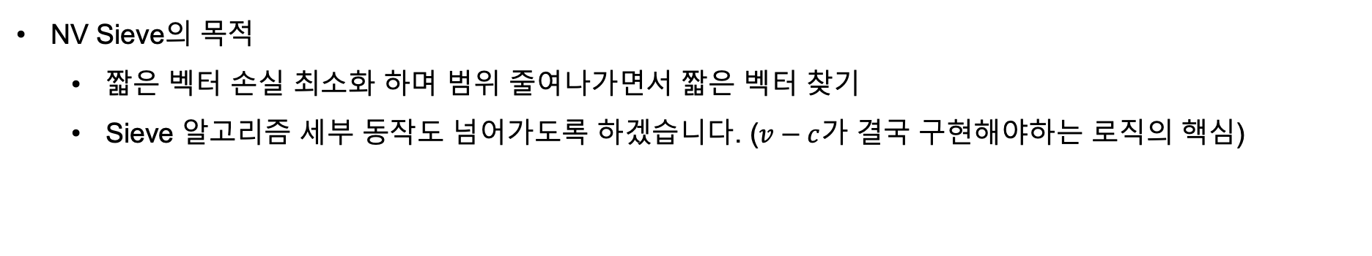
NV Sieve
NV Sieve의 목적
짧은 벡터 손실 최소화 하며 범위 줄여나가면서 짧은 벡터 찾기
Sieve 알고리즘 세부 동작도 넘어가도록 하겠습니다. ($v−c$가 결국 구현해야하는 로직의 핵심)

Slide 5
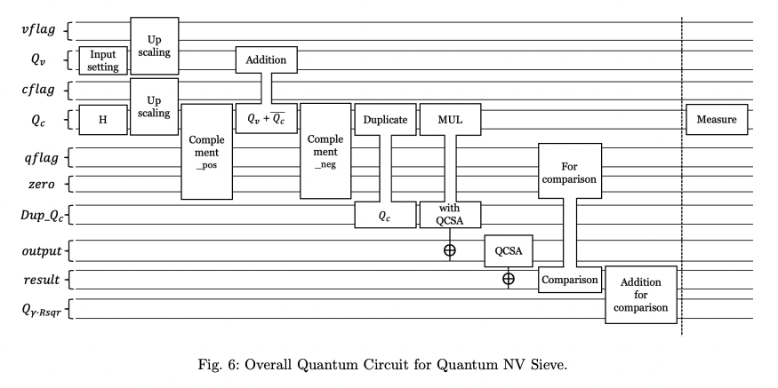
Quantum NV Sieve 전체 회로 (핵심 로직 위주)

Slide 6
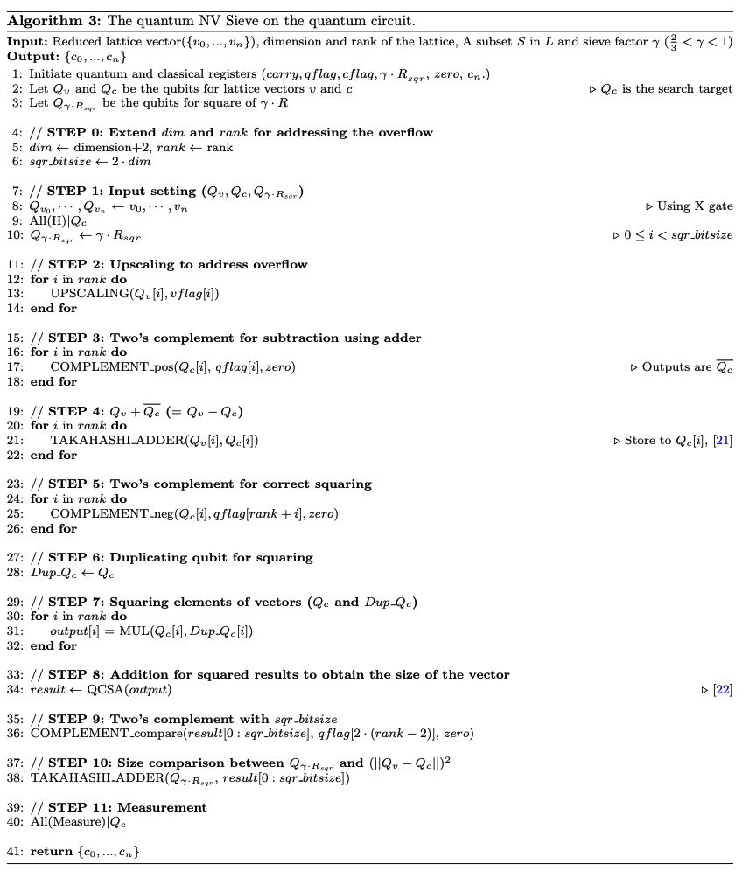
Quantum NV Sieve 전체 로직

Slide 7
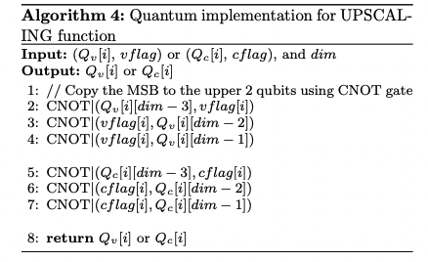
Up-scaling
오버플로우 방지를 위한 과정
상위 2비트를 추가하고, 데이터의 최상위 비트의 값을 최상위 2비트에 복사함으로써 업스케일링 (동일 값)

Slide 8
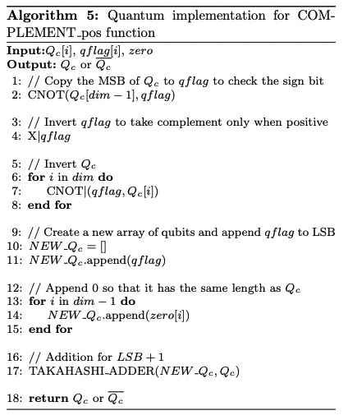
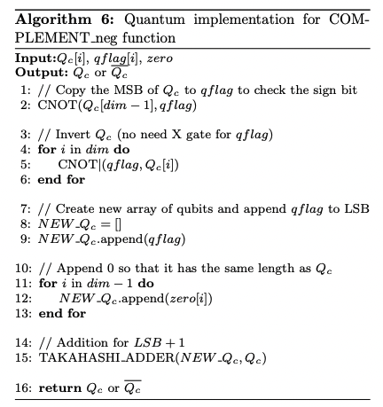
Complement
Positive / Negative

Slide 9
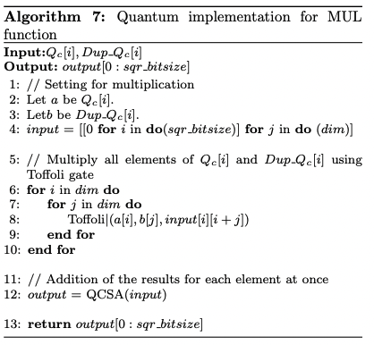
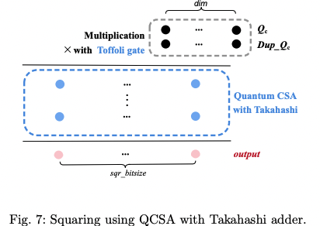
Multiplication (Squaring)
현준님의 QCSA를 일부 사용
전체 Depth를 매우 줄였음
제 케이스 (높은 차원의 벡터)에서 약간의 오류가 발견되어 코드 수정
해당 코드에서 맨 마지막에 큐비트 재사용을 위해 reverse 하는 부분은 사용하지 않음으로써 자원 절약 (본 작업에는 필요하지 않았음)
Takahashi 사용하여 ancilla 큐비트 사용 x → 뎁스 최적화 위해서는 추후 다른 가산기 사용할 예정

Slide 10
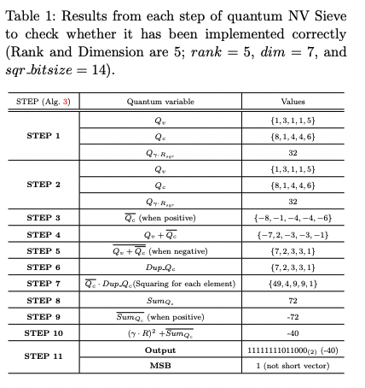
오라클 정확성 확인
테스트 벡터 넣어서 실제 계산과 맞는지 확인
연산 결과 정상 + 음수일 때 MSB=1, 양수일 때 0 나오면 정상

Slide 11
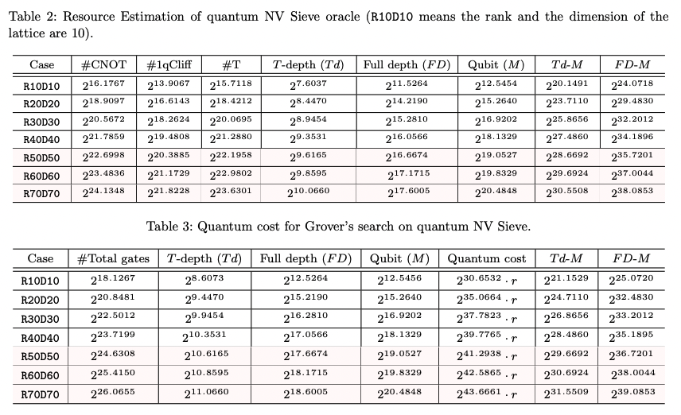
오라클 및 그루버 서치에 대한 비용 추정
Notes:
4/3 / 4.4 관련 이야기

Slide 12
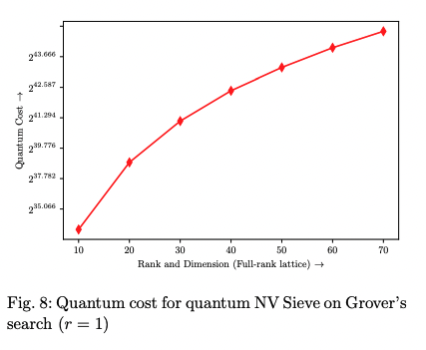
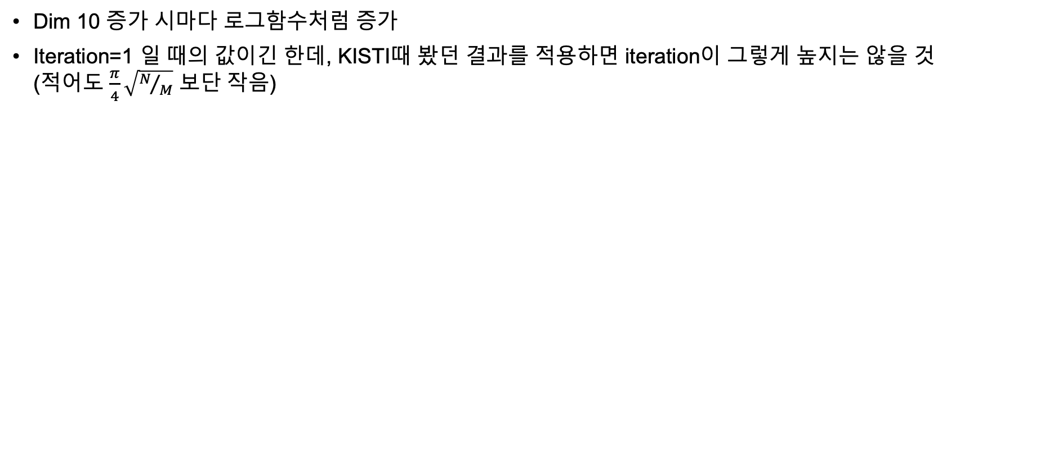
양자 비용의 예상치.. 흐름..
Dim 10 증가 시마다 로그함수처럼 증가
Iteration=1 일 때의 값이긴 한데, KISTI때 봤던 결과를 적용하면 iteration이 그렇게 높지는 않을 것 (적어도 $\frac{π}{4}\sqrt{N/M}$ 보단 작음)

Slide 13
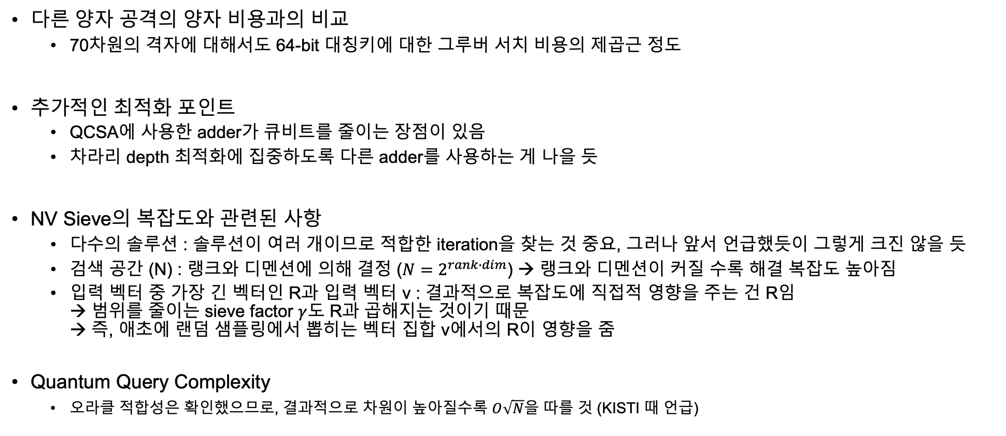
Further Discussions
다른 양자 공격의 양자 비용과의 비교
70차원의 격자에 대해서도 64-bit 대칭키에 대한 그루버 서치 비용의 제곱근 정도
추가적인 최적화 포인트
QCSA에 사용한 adder가 큐비트를 줄이는 장점이 있음
차라리 depth 최적화에 집중하도록 다른 adder를 사용하는 게 나을 듯
NV Sieve의 복잡도와 관련된 사항
다수의 솔루션 : 솔루션이 여러 개이므로 적합한 iteration을 찾는 것 중요, 그러나 앞서 언급했듯이 그렇게 크진 않을 듯
검색 공간 (N) : 랭크와 디멘션에 의해 결정 ($N=2^{rank∙dim}$) → 랭크와 디멘션이 커질 수록 해결 복잡도 높아짐
입력 벡터 중 가장 긴 벡터인 R과 입력 벡터 v : 결과적으로 복잡도에 직접적 영향을 주는 건 R임 → 범위를 줄이는 sieve factor $γ$도 R과 곱해지는 것이기 때문 → 즉, 애초에 랜덤 샘플링에서 뽑히는 벡터 집합 v에서의 R이 영향을 줌
Quantum Query Complexity
오라클 적합성은 확인했으므로, 결과적으로 차원이 높아질수록 $O\sqrt{N}$을 따를 것 (KISTI 때 언급)

Slide 14
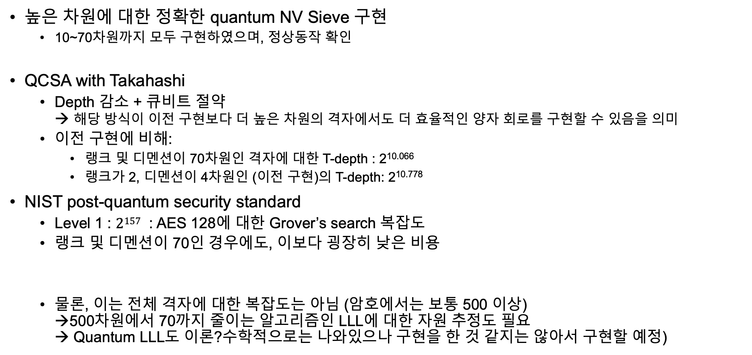
Conclusion
높은 차원에 대한 정확한 quantum NV Sieve 구현
10~70차원까지 모두 구현하였으며, 정상동작 확인
QCSA with Takahashi
Depth 감소 + 큐비트 절약 → 해당 방식이 이전 구현보다 더 높은 차원의 격자에서도 더 효율적인 양자 회로를 구현할 수 있음을 의미
이전 구현에 비해:
랭크 및 디멘션이 70차원인 격자에 대한 T-depth : 2^{10.066}
랭크가 2, 디멘션이 4차원인 (이전 구현)의 T-depth: 2^{10.778}
NIST post-quantum security standard
Level 1 : $2157$ : AES 128에 대한 Grover’s search 복잡도
랭크 및 디멘션이 70인 경우에도, 이보다 굉장히 낮은 비용
물론, 이는 전체 격자에 대한 복잡도는 아님 (암호에서는 보통 500 이상) →500차원에서 70까지 줄이는 알고리즘인 LLL에 대한 자원 추정도 필요 → Quantum LLL도 이론?수학적으로는 나와있으나 구현을 한 것 같지는 않아서 구현할 예정)

Slide 15
세미나 늦지 않겠습니다.

